Slide 1
TAALREGELS 33
DE VRAGENDE ZIN
Intonatie
Est-ce que
Inversie

Slide 2
Intonatie
C’est possible? Is dat mogelijk?
Il est français? Is hij Frans?
Tu as vu mon livre? Heb je mijn boek gezien?
Il est où? Waar is hij?

Slide 3
Est-ce que
Aan de volgorde van de zin verandert niets. Bij een vraagwoord (wie, wat waar: qui/quoi/où) komt Est-ce que achter het vraagwoord. Het vraagwoord staat dan altijd aan het begin van de vraag:
Est-ce que c’est possible? Is dat mogelijk?
Est-ce qu’il est français? Is hij Frans?
Où est-ce qu’il est? Waar is hij?
Quand est-ce qu’il vient? Wanneer komt hij?
  Il déménage quand?
  Il travaille comment?

Slide 4
Inversie
Mogelijk alleen als het onderwerp een van de volgende persoonlijk voornaamwoorden is:
- je-tu-il-elle-on-ce-nous-vous-ils-elles
Exemples:
Est-ce possible? Is dat mogelijk?
Est-il français? Is hij Frans?
As-tu vu mon livre? Heb je mijn boek gezien?
Où est-il? Waar is hij?

Slide 5
BIJ INVERSIE
-t (voor de uitspraak)
Als bij inversie het werkwoord op een klinker eindigt, dan komt er een extra –t voor het onderwerp (il, elle, on)
Il a un chien? A-t-il un chien?
Elle habite à Paris? Habite-t-elle à Paris?
On parle français ici? Parle-t-on français ici?
Est-ce qu’on parle francais ici?

Slide 6
Ontkenningen in de vragende zin met inversie
In een ontkennende zin met inversie komt NE voor de persoonsvorm en PAS (plus, jamais…) achter het onderwerp.
N’est-ce pas possible? Is dat niet mogelijk?
N’est-il plus malade? Is hij niet meer ziek?
N’as-tu jamais été à Paris? Ben je nooit in Parijs geweest?

Slide 7
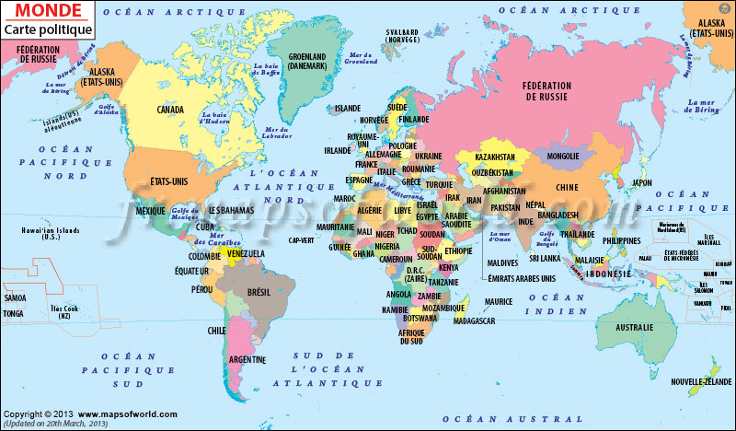

Slide 8
LES NOMS DE PAYS
TAALREGEL 30
Landen en streken krijgen in het Frans een lidwoord. Je hebt mannelijke en vrouwelijke landen en streken, en landen die altijd in meervoud staan.
Le Maroc est un pays nord-africain.
Le Canada est un pays nord-américain.
La France est un pays européen.
L’Italie est un pays européen.
Les Pays-Bas sont au nord de la Belgique.
Les États-Unis sont au sud du Canada.

Slide 9
La France: Je vais en France.
L’Italie Je vais en Italie.
Le Maroc. J’habite au Maroc.
Le Canada. Je suis au Canada.
Les Pays-Bas. Je suis aux Pays-Bas.
Les États-Unis. Je suis aux Pays-Bas.
Exceptions: Le Mozambique, le Mexique, le Cambodge

Slide 10
Als je wilt zeggen dat je naar een land/regio gaat, of dat je in een land bent, gebruik je en bij een vrouwelijke landennaam.
Bij mannelijke landen – gebruik je au (= à + le)
bij meervoudslanden aux (= à + les).
Je suis en Normandie – je suis en Bretagne, je suis en France.
Je suis au Maroc – je suis au Mexique.
J’habite aux Pays-Bas – j’habite aux États-Unis.

Slide 11
Les nationalités
Quand la nationalité est 'nominalisée', le nom prend la majuscule:
Les Français - les Italiens - les Néerlandais - les Portugais...
Quand elle est utilisée comme adjectif (bijvoeglijk naamwoord), le nom prend la minuscule, tout comme la langue:
je suis canadien, je parle français et anglais tu es néerlandais, tu as la nationalité néerlandaise et tu parles néerlandais.

Slide 12
Il est français elle est française
Il est canadien elle est canadienne
Il est italien elle est italienne
Il est marocain elle est marocaine
Il est allemand elle est allemande
Il est espagnol elle est espagnole
Il est japonais elle est japonaise
Il est Hollandais elle est hollandaise
Il est turc elle est turque
Il est grec elle est grecque
Il est portugais elle est portugaise
Il est anglais elle est anglaise
Il est belge elle est belge
Il est suisse. Elle est suisse.

